Slide 1
Văn bản 1
Em đã biết gì về sóng thần
Em đã biết gì về sóng thần

Slide 2
SUY NGẪM VÀ PHẢN HỒI

Slide 3
2. Giới thiệu khái quát và quá trình xảy ra hiện tuợng sóng thần.
Sóng thần là chuỗi sóng biển chu kì dài, lan truyền với vận tốc lớn.
Sóng thần không phải là những ngọn sóng ầm ầm, cuồn cuộn tiến về đất liền mà ta có thể mục kích và nghe được âm thanh.
Ngay cả khi ngồi trên thuyển ở ngoài khơi, bạn cũng không thể biết trước sóng thần bắt đầu xuất hiện.

Slide 4
2. Giới thiệu khái quát và quá trình xảy ra hiện tuợng sóng thần.
Không thể nhận thấy dấu hiệu báo trước của một đợt sóng thần.

Slide 5
2. Giới thiệu khái quát và quá trình xảy ra hiện tuợng sóng thần.
Cơ chế hình thành sóng thần
Sự thay đổi của mảng kiến tạo gây ra một trận động đất và làm dịch chuyển nước biển.
Khi vào vùng nước nông, những con sóng bị nén ép lại, tốc độ chậm hơn và trở nên cao hơn.
Chiều cao của những con sóng tăng lên và những dòng biến cố có liên quan được tăng cường, tất cả đã trở thành mối đe dọa đến tính mạng và tài sản của con người.
Những con sóng được tạo ra và di chuyển ra mọi hướng trên biển, một số con sóng di chuyển nhanh.

Slide 6
2. Giới thiệu khái quát và quá trình xảy ra hiện tuợng sóng thần.
Khi vào vùng nước nông, những con sóng bị nén ép lại, tốc độ chậm hơn và trở nên cao hơn.
Sự thay đổi của mảng kiến tạo gây ra một trận động đất và làm dịch chuyển nước biển.
Quá trình dịch chuyển của sóng thần: Khi sóng thần được tạo ra ở ngoài khơi xa, sóng còn rất nhỏ và yếu vì nước quá sâu, khi sóng thần dịch chuyển trên đại dương, chiều dài từ chóp sóng trước đến chóp sóng sau có thể cách xa hàng trăm ki – lô – mét hoặc hơn và độ cao chóp sóng chỉ khoảng vài mét.
Cơ chế hình thành sóng thần
Chiều cao của những con sóng tăng lên và những dòng biến cố có liên quan được tăng cường, tất cả đã trở thành mối đe dọa đến tính mạng và tài sản của con người.

Slide 7
2. Giới thiệu khái quát và quá trình xảy ra hiện tuợng sóng thần.
Quá trình dịch chuyển của sóng thần: Khi sóng thần được tạo ra ở ngoài khơi xa, sóng còn rất nhỏ và yếu vì nước quá sâu, khi sóng thần dịch chuyển trên đại dương, chiều dài từ chóp sóng trước đến chóp sóng sau có thể cách xa hàng trăm ki – lô – mét hoặc hơn và độ cao chóp sóng chỉ khoảng vài mét.
Sóng thần hiện nguyên hình với sức mạnh hủy diệt khi nó đến gần bờ.

Slide 8
Sóng thần hiện nguyên hình với sức mạnh hủy diệt khi nó đến gần bờ.
3. Giải thích nguyên nhân và cách thức diễn ra hiện tượng sóng thần.
Nguyên nhân: Chủ yếu là do động đất, ngoài ra còn do núi lửa phun trào, lở đất và các vụ nổ dưới đáy biển (kể cả vị thử hạt nhân dưới nước) …
+ Thảm họa sóng thần 26/12/2004 là hê quả của trận động đất do va chạm giữa mảng Ấn Độ và mảng Bơ – ma. Trận động đất với 9 độ rích-te, tâm chấn động sâu tới 10km.

Slide 9
Sóng thần hiện nguyên hình với sức mạnh hủy diệt khi nó đến gần bờ.
3. Giải thích nguyên nhân và cách thức diễn ra hiện tượng sóng thần.
Dấu hiệu nhận biết sắp có sóng thần là:
+ Dấu hiệu đầu tiên là nước biển chậm chạp cuộn lên với những con sóng không đổ, chứ không như sóng mạnh của một cơn bão sắp tới.
+ Mặt biển dao động nhiều hơn bình thường, sau đó nhiều bọt biển nổi lên, nước rút xuống nhanh và bất ngờ trong khoảng thời gian không phải thủy triều.
+ Hoặc có thể cảm thấy nước trong từng đợt sóng nóng bất thường và nghe thấy những âm thanh lạ.

Slide 10
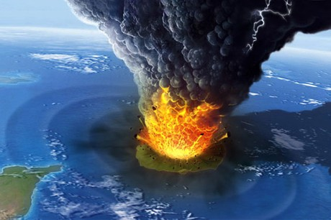
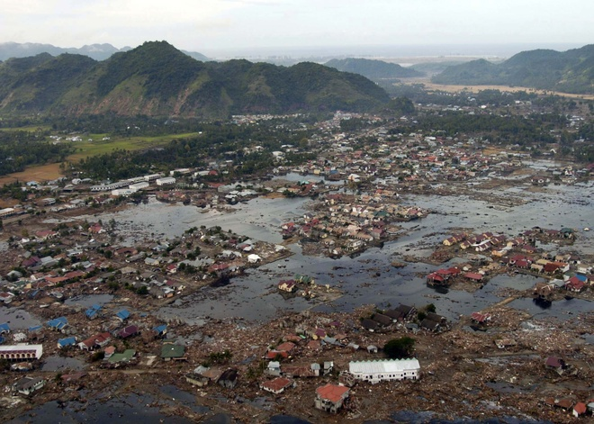
Sóng thần hiện nguyên hình với sức mạnh hủy diệt khi nó đến gần bờ.
4. Sự việc cuối của hiện tượng sóng thần.
Sự việc cuối cùng của hiện tượng sóng thần chính là các thảm họa để lại:
Năm 365, sóng thần tại Alexandria làm hàng nghìn người thiệt mạng.

Slide 11
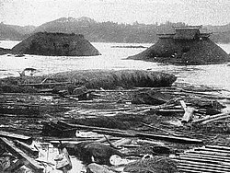
Sóng thần hiện nguyên hình với sức mạnh hủy diệt khi nó đến gần bờ.
4. Sự việc cuối của hiện tượng sóng thần.
Sự việc cuối cùng của hiện tượng sóng thần chính là các thảm họa để lại:
27/8/1883 sóng thần tai hại nhất, sau khi núi lửa Krakatoa tại Indonesia phun trào khiến 36000 người thiệt mạng trên bờ biển Gia-va và Sumatra.

Slide 12
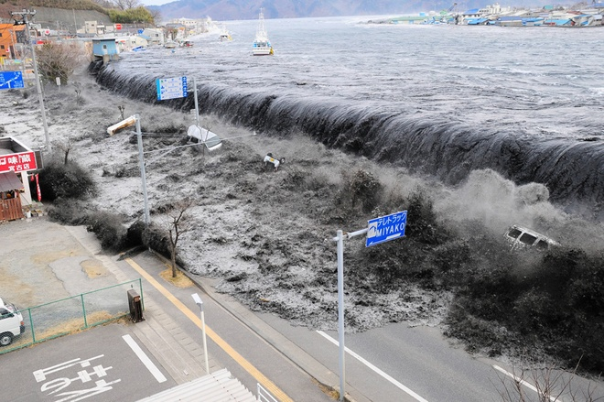
Sóng thần hiện nguyên hình với sức mạnh hủy diệt khi nó đến gần bờ.
4. Sự việc cuối của hiện tượng sóng thần.
Sự việc cuối cùng của hiện tượng sóng thần chính là các thảm họa để lại:
15/6/1896 sóng thần cao 23m làm hơn 26000 người thiệt mạng trong một lễ hội tôn giáo ở Nhật Bản.

Slide 13
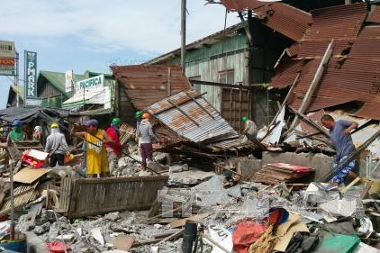
Sóng thần hiện nguyên hình với sức mạnh hủy diệt khi nó đến gần bờ.
4. Sự việc cuối của hiện tượng sóng thần.
Sự việc cuối cùng của hiện tượng sóng thần chính là các thảm họa để lại:
22/5/1960 sóng thần cao 11m làm hơn 1000 người thiệt mạng ở Chile.

Slide 14
Sóng thần hiện nguyên hình với sức mạnh hủy diệt khi nó đến gần bờ.
4. Sự việc cuối của hiện tượng sóng thần.
Sự việc cuối cùng của hiện tượng sóng thần chính là các thảm họa để lại:
16/8/1960 hơn 5000 người chết tại vịnh Moro, Philipin

Slide 15
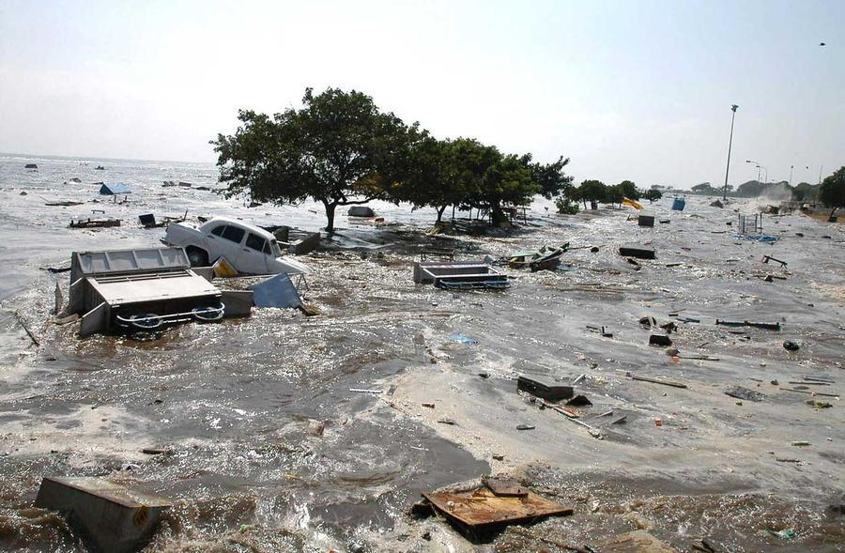
Sóng thần hiện nguyên hình với sức mạnh hủy diệt khi nó đến gần bờ.
4. Sự việc cuối của hiện tượng sóng thần.
Sự việc cuối cùng của hiện tượng sóng thần chính là các thảm họa để lại:
Ngày 17/7/1998 sóng thần làm hơn 2100 người chết tại Pa-pua Niu Ghi-nê.

Slide 16
1. Nghệ thuật
- Sử dụng ngôn ngữ phi vật thể giúp cho văn bản trở nên sinh động, dễ hiểu.
- Sử dụng cách trình bày thông tin theo cấu trúc so sánh và đối chiếu đối tượng.
TỔNG KẾT

Slide 17
2. Nội dung
Văn bản giới thiệu những thông tin cơ bản về sóng thần (định nghĩa, cơ chế hình thành, nguyên nhân và dấu hiệu nhận biết sóng thần) đồng thời nêu ra một số thảm họa sóng thần lớn đã xuất hiện trong lịch sử nhân loại.
III/ TỔNG KẾT

Slide 18
3
LUYỆN TẬP
Sử dụng SGK, kiến thức đã học để hoàn thành nhiệm vụ: Sau khi học xong văn bản, em hãy đưa ra những giải pháp giúp hạn chế những thiệt hại do sóng thần gây ra?

Slide 19
4
VẬN DỤNG
Sử dụng SGK, kiến thức đã học để thiết kế áp phích để hướng dẫn mọi người những việc cần làm khi xảy ra sóng thần

